Slide 1
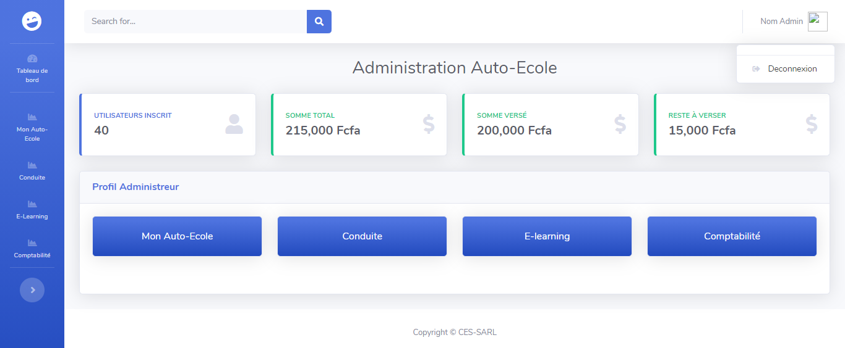
CAHIER DE CHARGE
ADMINISTRATION IMPACT AUTO-ECOLE
Profil Administrateur (Directeur) avec tous les droits
Mon Auto-Ecole (gestion des procédures)
Conduite ( gestion de la formation de conduite )
E-learning ( gestion de la plateforme d’apprentissage en ligne )
Comptabilité ( gestion des depenses)

Slide 2

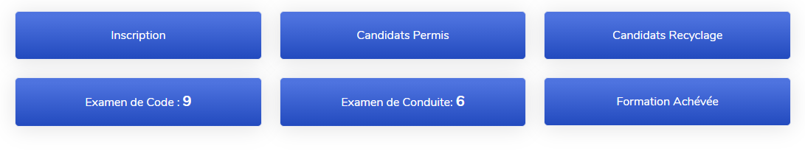
Inscription ( déjà travailler )
Candidats Permis ( Affichage de la liste des élèves qui passe le permis de conduire => condition )*
Candidats Recyclage ( Affichage de la liste des élèves qui font un recyclage => conduite)
Examen de Code ( Condition )*
Examen de Conduite ( Condition )*
Formation Achevée ( Condition )*

Slide 3

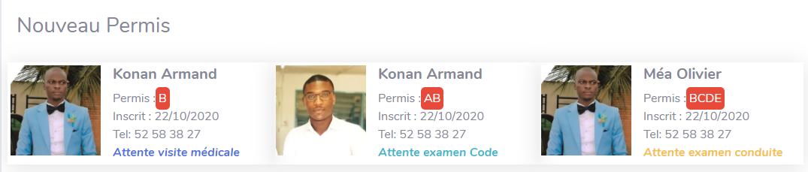
Affichage des informations de chaque élèves.
Nouveauté : Etat « Attente visite médicale, Attente examen code, Attente examen conduite »
condition: Ajouter 4 bouttons
Visite médicale Terminé
Examen Code Terminé
Examen Conduite Terminé
Permis rétirer

Slide 4
Condition : pour l’affichage des différents Etats
Si VisiteMedical = 1 (validé)
Active ( button => Attente Examen de code en attente )
Sinon
Active ( button => Attente visite medicale )
Finsi
Si ExamenCode = 1 (validé)
Active ( button => Attente Examen de conduite en attente )
Sinon
Active ( button => Attente Examen de code en attente )
Finsi
Si ExamenConduite = 1 (validé)
Afficher les informations du candidat dans la liste formation achevée
ses informations ne devrons plus figurer dans la liste Candidats permis
Sinon
Active ( button => Attente Examen de conduite en attente )
Finsi
NB: Affichage des états en fonctions des étapes validé ou non

